Slide 1
Наш друг светофор

Slide 4
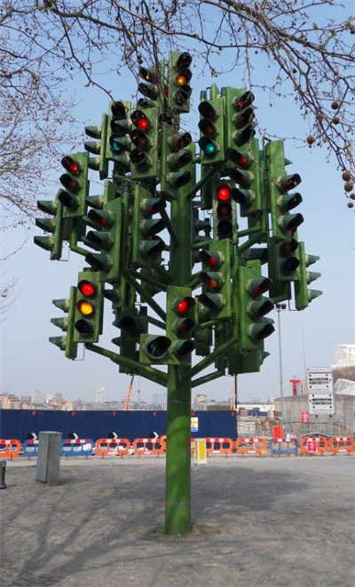

Slide 6
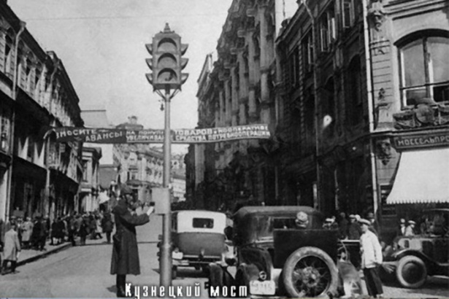

Slide 7
